Slide 1
Тема самообразования: «Формирование элементарных математических представлений с использованием дидактических игр» Воспитатель Ларькина Ольга Юрьевна

Slide 2
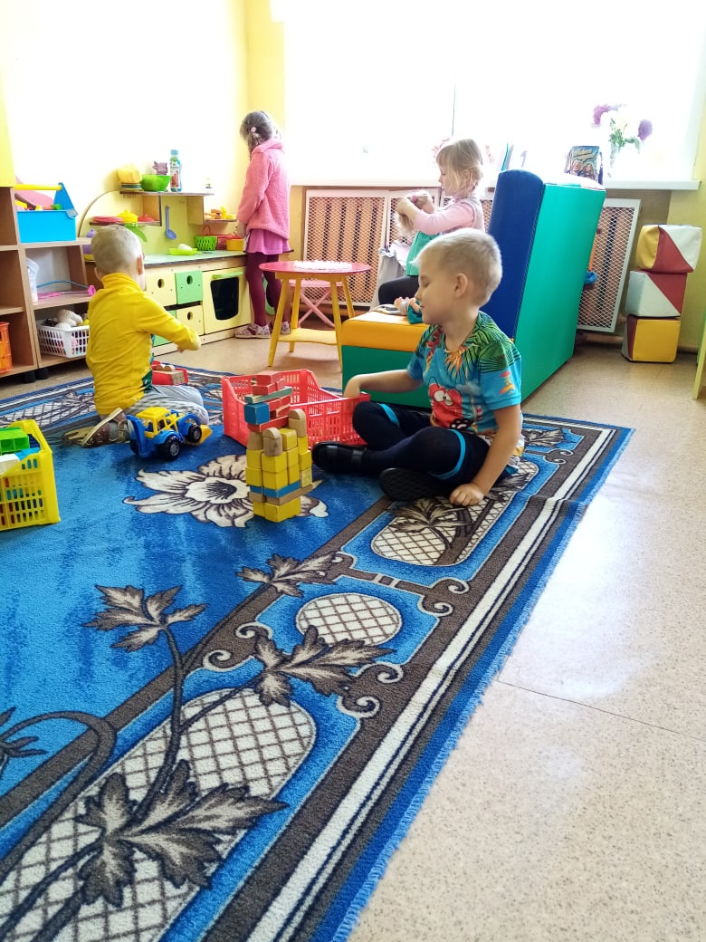
«Без игры нет, и не может быть полноценного умственного развития.» В.А.Сухомлинский

Slide 3
Цель: повысить свой педагогический и теоритический уровень и компетентность по вопросу формирования элементарных математических представлений у дошкольников через игровые приёмы. Задачи: -изучить и обобщить педагогическую и методическую литературу по теме; -разроботать и подобрать дидактические игры, задания игрового содержания по развитию математических представлений у детей; -повысить компетентность родителей в значимости дидактических игр по математике для детей Предполагаемый результат: Использование игровых приемов способствует повышению уровня сформированости элементарных математических представлений у дошкольников

Slide 4
-Игры –путешествия (Пр.: «Путешествие в страну Математики»); -Игры – соревнования (ПР.: «Крестики-нолики»); -Сюжетно-ролевые игры (Пр.: «Магазин»); -Настольные дидактические игры (фабричные, а также сделанные своими руками); -Занимательные задачки

Slide 5
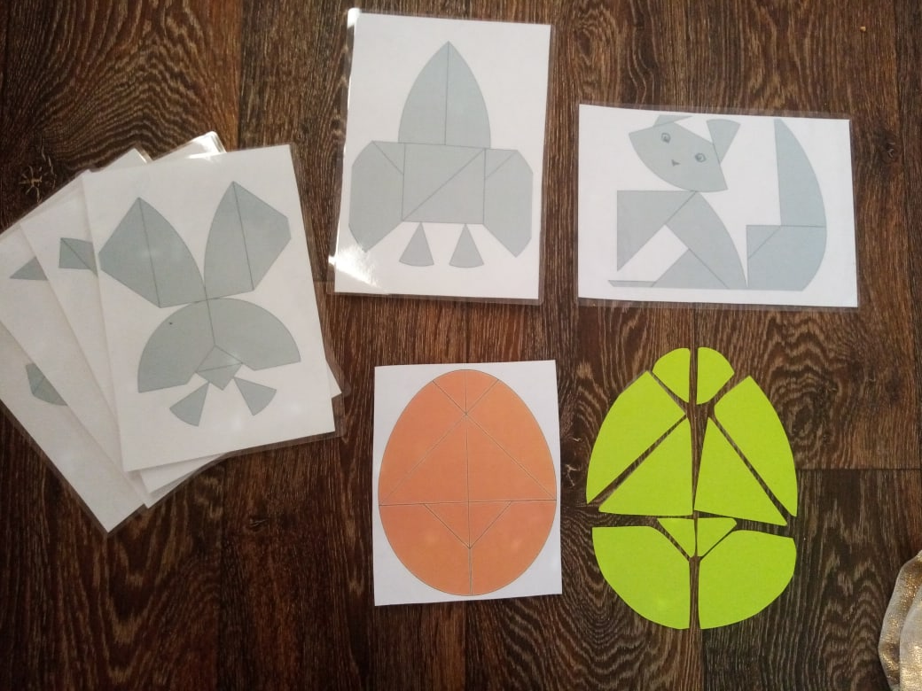
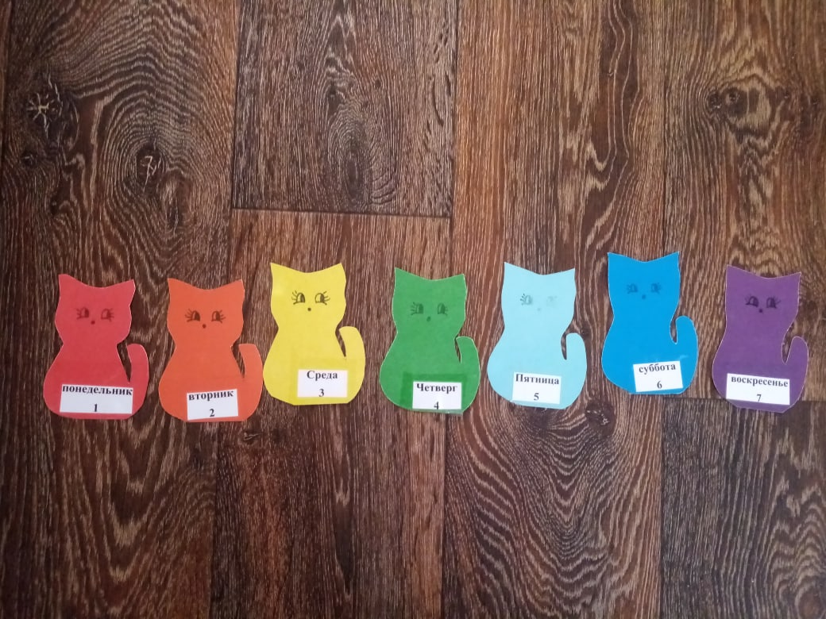
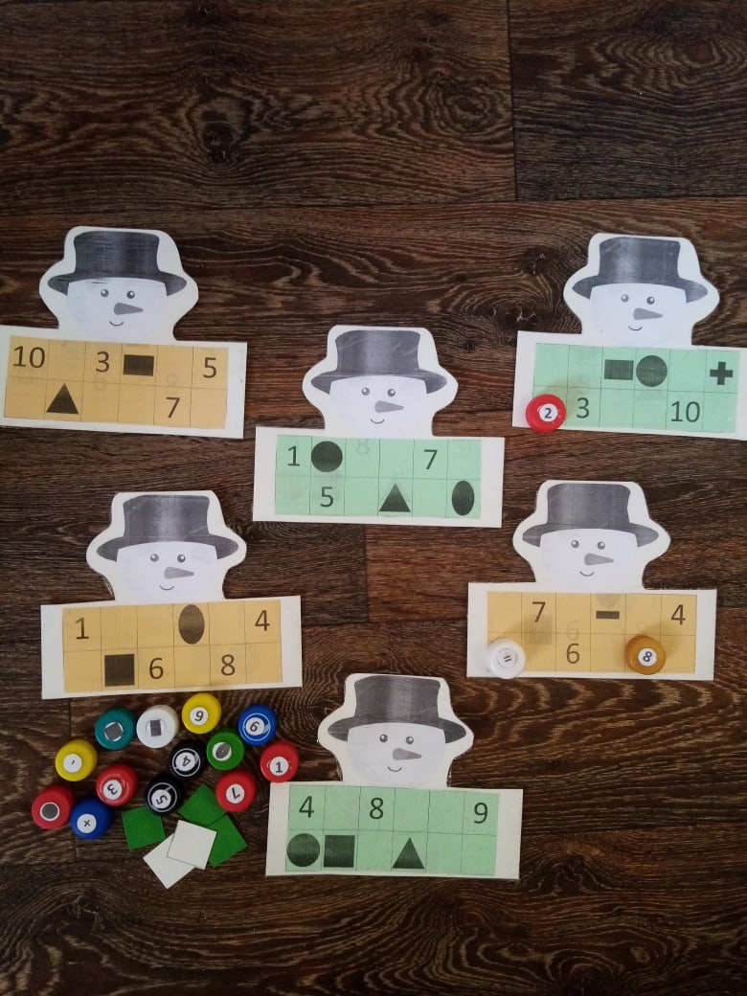
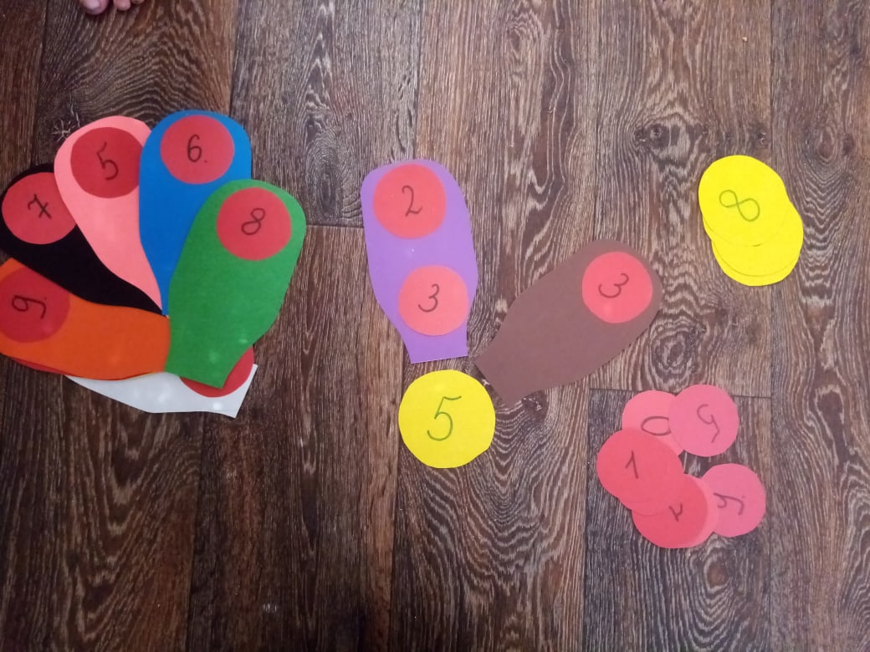

Slide 6
Спасибо за внимание

